Slide 1
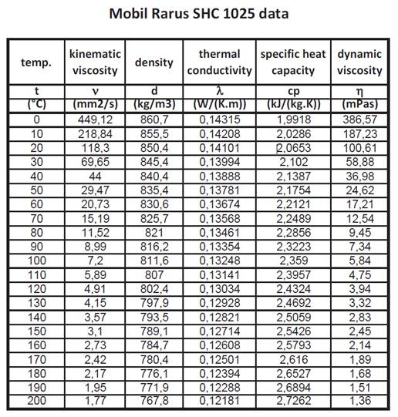
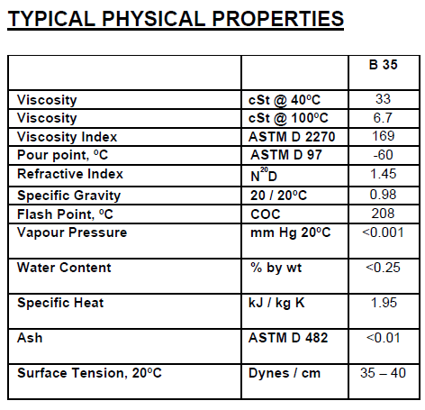
LPG46 / SHC 1025
@ 20°C
Le Cp de la Breox est inférieur de ~5% à celui de la Rarus.
Mais la densité est supérieure de 16%. Au final, le pouvoir d’extraction de chaleur d’un volume de Breox est meilleur que celui de la Rarus de 10%
P=m x cp x DT = rho.Qv.Cp.DT
Il faut donc plus de débit d’huile en SHC pour conserver une même température de refoulement.

